Slide 1




МАСТЕРСКАЯ
SMM
Управляем временем и вниманием людей через соцсети

Slide 2


Что будет на мастерской?
Население Земли в 2022 году перевалило за 8 млрд. И 4,5 млрд — больше половины — зарегистрированы в соцсетях.
Почему соцсети так популярны? Как они устроены? Эти вещи мы обязательно обсудим на мастерской.
Разберёмся, как подбирать площадки для своих проектов. Потренируемся писать посты, делать карточки и познакомимся с другими популярными форматами.
В мастерской SMM учатся запускать
в социальных сетях образовательные проекты

Slide 3

Чем занимаются SMM-специалисты?
Многие думают, будто SMM-специалисты лишь пишут простые подводки и постят мемы. На самом деле всё сложнее.
SMM-специалисты придумывают, как отразить идеи и ценности проекта в социальных сетях, растят лояльное комьюнити, формируют тональность. И иногда действительно делают мемы.
Что мы можем сделать на мастерской:
паблик VK с лайфхаками для школьников и учителей,
Telegram-канал с научно-популярными статьями, которые дополнят школьную программу,
образовательное медиа с мемными иллюстрациями,
много чего ещё.

Slide 4

Чему вы научитесь?
использовать личные ресурсы при запуске образовательного проекта,
формировать SMM-стратегию проекта,
составлять и редактировать контент-планы,
создавать оформление для социальных сетей,
придумывать необычные форматы постов,
писать посты для социальных сетей.

Slide 5






Как понять, подходит ли мне мастерская?
Я хочу больше узнать о современных медиа
Я хочу научиться писать журналистские тексты
Я хочу завести или улучшить свой блог
Я хочу организовать школьную редакцию
Я хочу разобраться, что такое SMM
Я хочу узнать, как устроены социальные сети

Slide 6
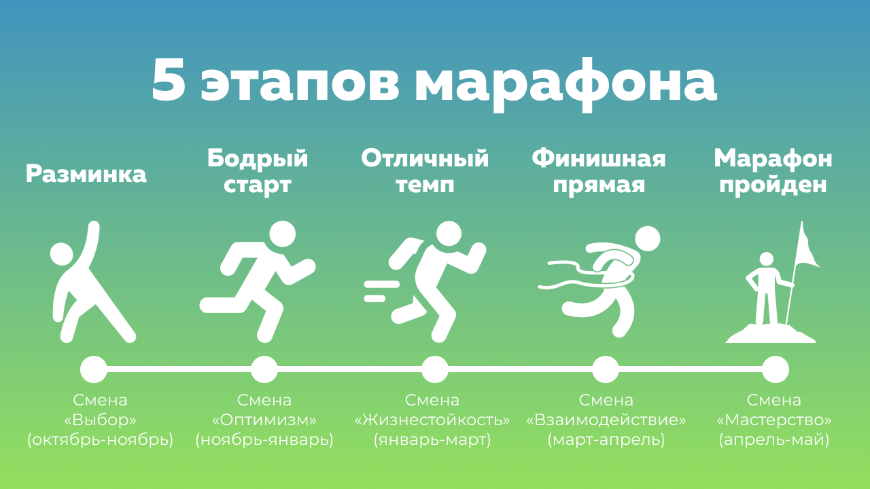

Slide 7
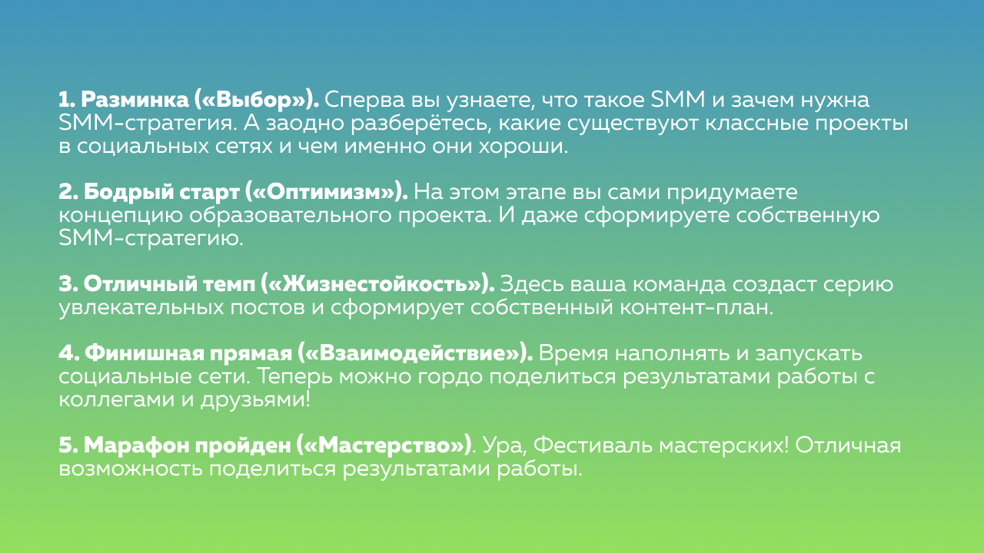

Slide 8

Все полезные ссылки в одном месте
Как проводить SWOT-анализ: https://teacher.vbudushee.ru/files/uploads/b4eea97d27de04c39310b182537356c4.pdf
Как создать концепцию проекта (компании): https://asana.com/ru/resources/vision-statement
Рекомендации для изучения своей целевой аудитории: https://www.calltouch.ru/blog/chto-takoe-tselevaya-auditoriya-i-kak-pravilno-ee-opredelit/
Метод Уолта Диснея для генерации идей: https://teacher.vbudushee.ru/files/uploads/f13f757c9b28e5211455ed517c9ec6c3.pdf

Slide 9
Все полезные ссылки в одном месте
Основы SMM-стратегии: https://smmplanner.com/blog/12-shagov-sozdaniya-smm-strategii/
Учимся составлять контент-план: https://practicum.yandex.ru/blog/kak-podgotovit-kontent-plan/
Обзор социальных сетей: https://skillbox.ru/media/marketing/vkontakte-likee-a-mozhet-byt-tenchat-bolshoy-obzor-sotssetey-dlya-biznesa-v-2022-godu/
Платформа «Цифровой Наноград»: https://nano-grad.ru/

Slide 10
Все полезные ссылки в одном месте
Сервис «Главред»: https://glvrd.ru/
Сервис Figma: https://www.figma.com/
Осваиваем интеллект-карты: https://teacher.vbudushee.ru/files/uploads/f6f794f31ed48c680b8584a9ab9fc105.pdf
Курс по основам Figma: https://www.youtube.com/playlist?list=PLDD-VkWj4f2GXUQj0xEzJK18Qte9MGUi4

Slide 11
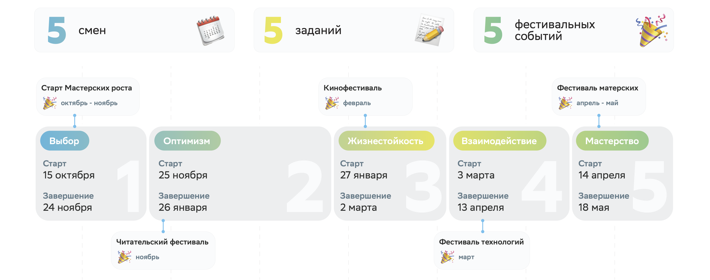
События года для всех мастерских

Slide 12
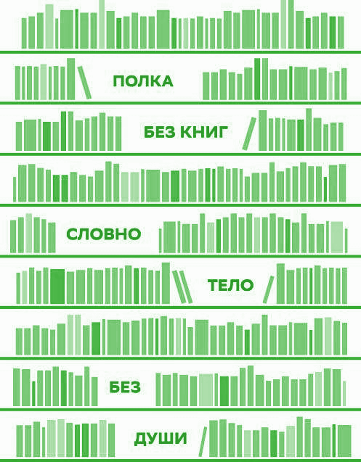
Мастер-полка
Здесь собираются книги, которые вы зарабатываете, выполняя задачи мастерской.
Благодаря вам в школьной библиотеке могут появится новые, хорошие книги.
Их сможет прочесть каждый, кто хочет научиться делать выбор, развить в себе оптимизм, сформировать жизнестойкость или просто получить удовольствие от увлекательного чтения.

Slide 13
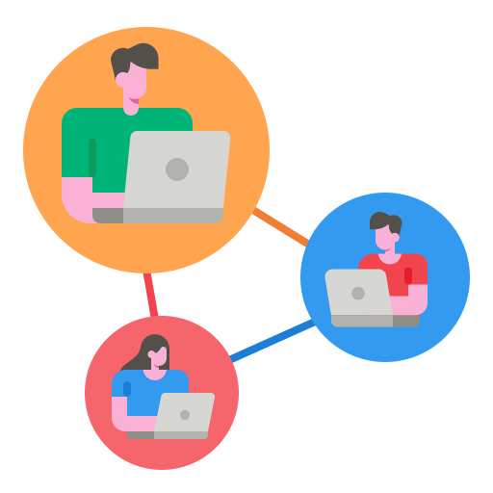
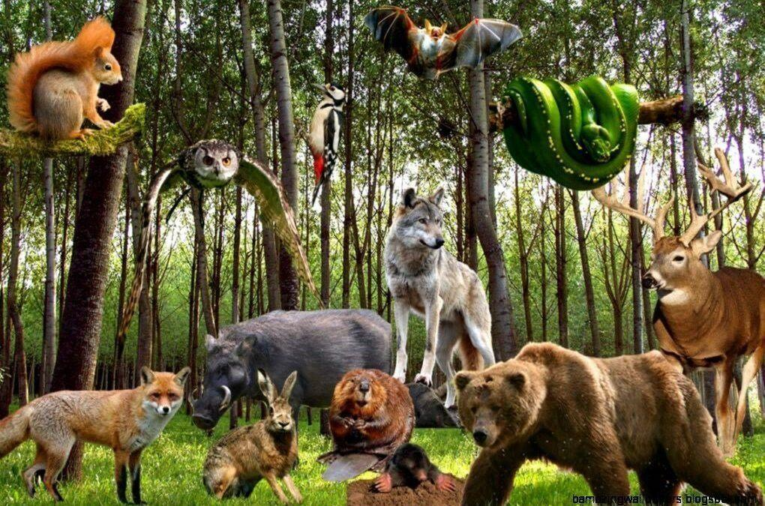
В качестве напутствия
Личностный потенциал — это способность наращивать и распоряжаться личными ресурсами: способностями, эмоциями и своей энергией.
На мастерской SMM вы узнаете, как отразить идеи и ценности «Мастерских роста» в социальных медиа. А заодно разберетесь, почему запустить качественный образовательный проект в социальных сетях гораздо проще, если вы умеете грамотно использовать личные ресурсы.

Slide 14

Автор-эксперт мастерской
Цой Владислав Владиславович — SMM-специалист «Школьной лиги»
Email: tsoy@schoolnano.ru
Телефон (What’S App, Telegram): +79588340571

